Slide 1

Rewitalizacja
szansa na rozwój gospodarki dobra wspólnego

Slide 2
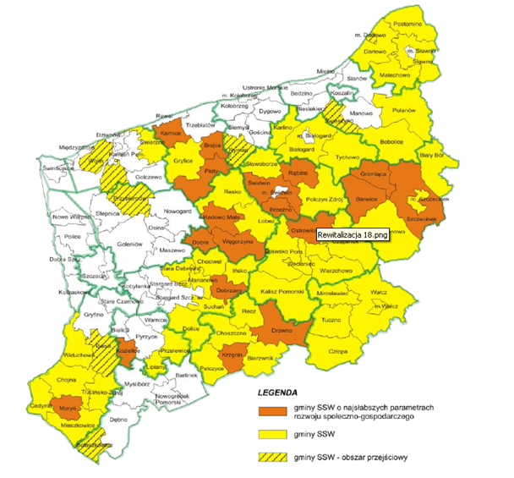






A B C rewitalizacji
subregion A
subregion B
- subregion C

Slide 3






to proces poprawy jakości życia
w którym inspirujemy
mieszkańców
do podejmowania
własnych działań

Slide 4
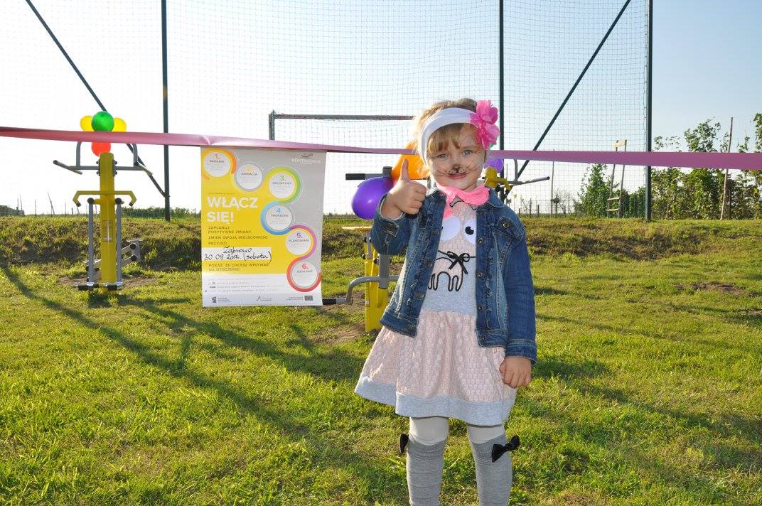
pokazać siłę jednostek i sens wspólnot lokalnych w działaniach na rzecz wspólnego dobra

Slide 5
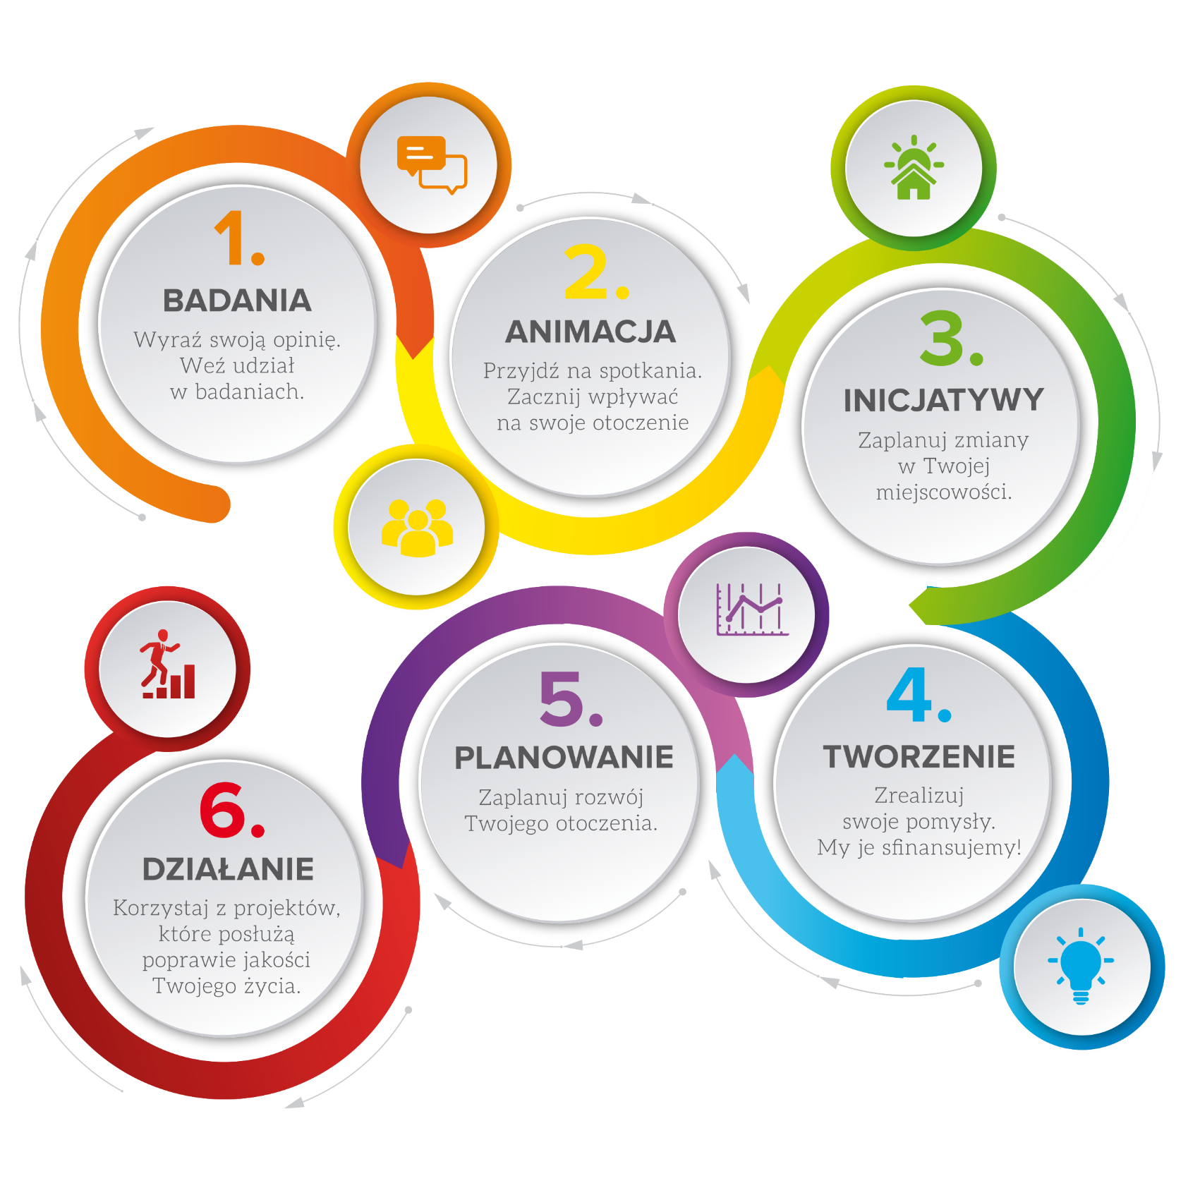
pokazać siłę jednostek i sens wspólnot lokalnych w działaniach na rzecz wspólnego dobra

Slide 6
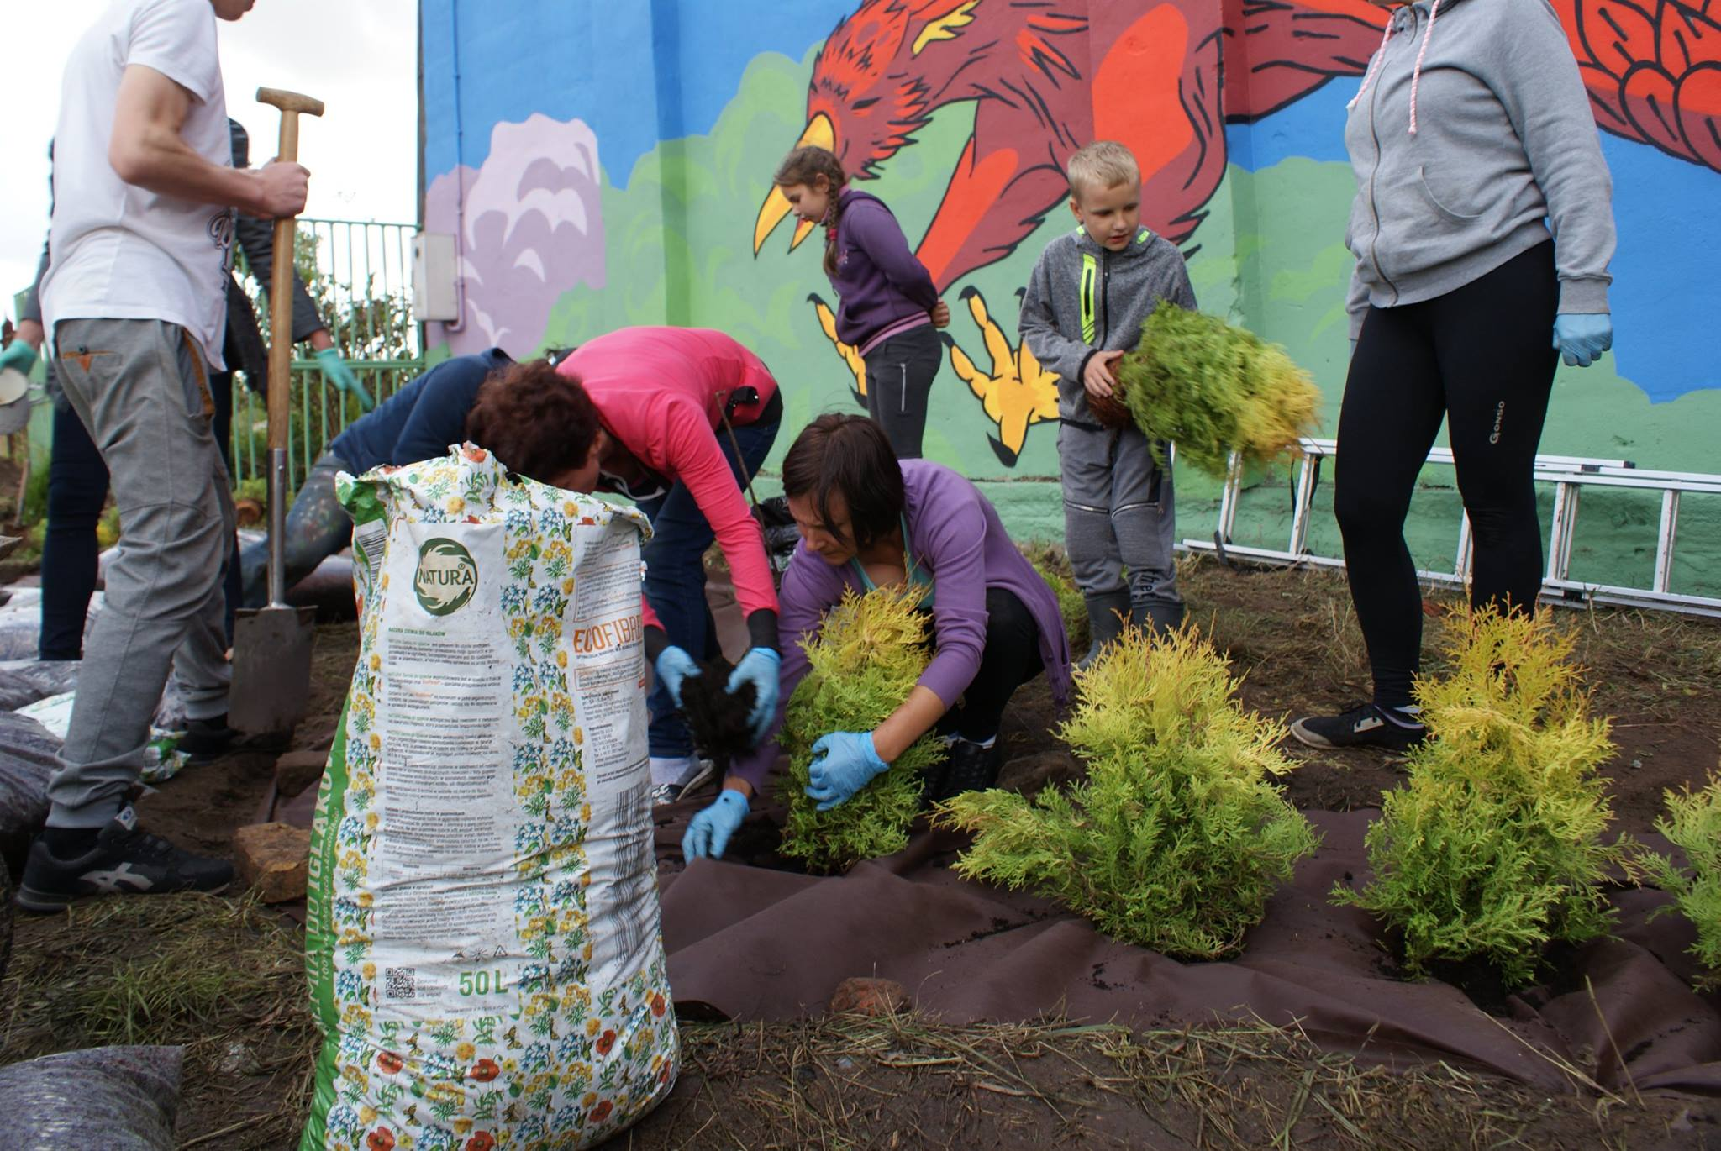
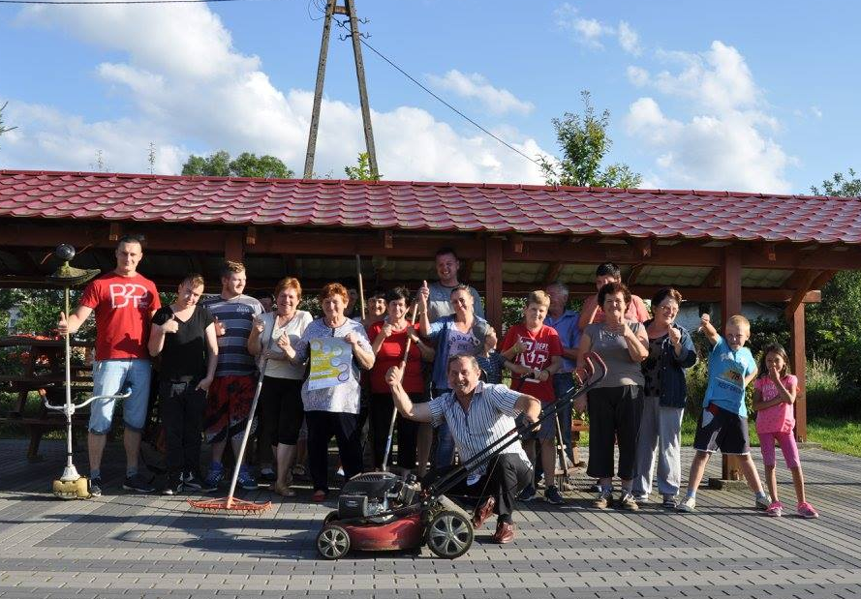
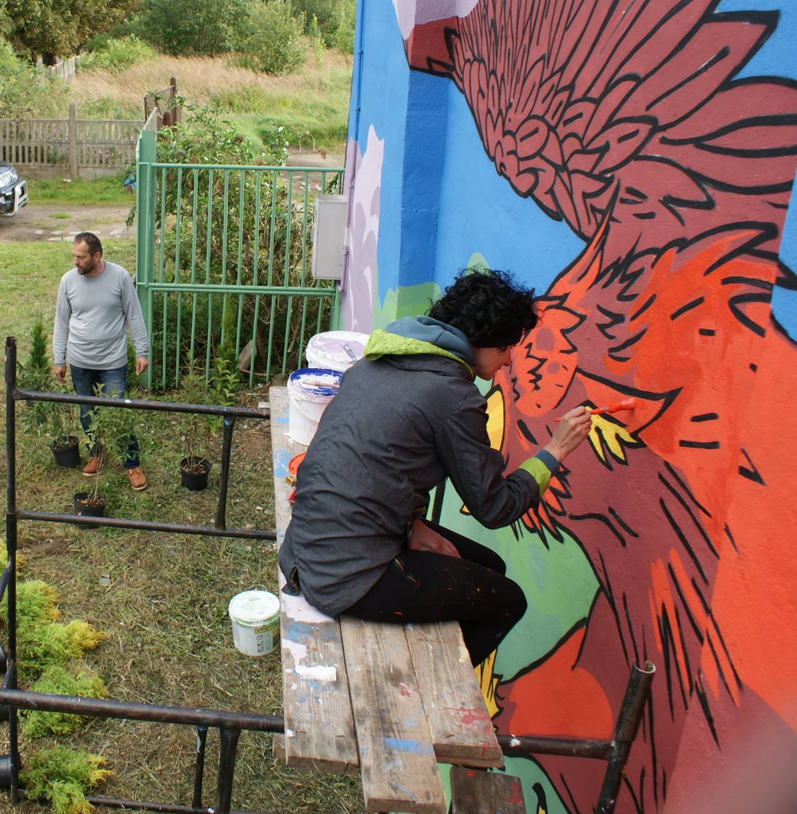
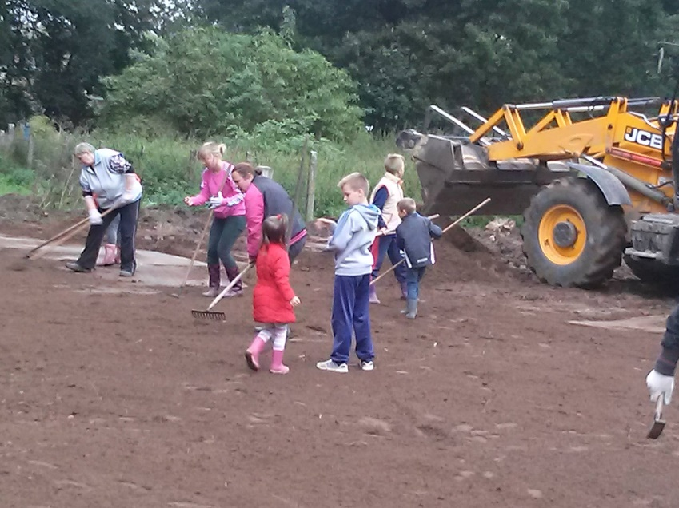
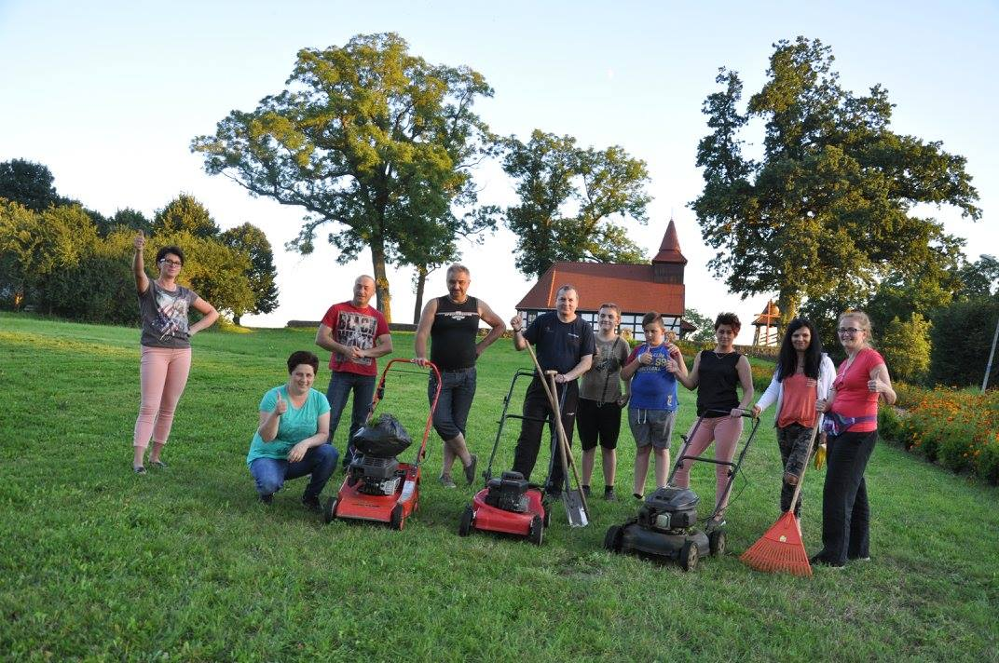

Slide 7
Dla nas rewitalizacja
to przywracanie do życia MIEJSCOWOŚCI
społeczności

Slide 8
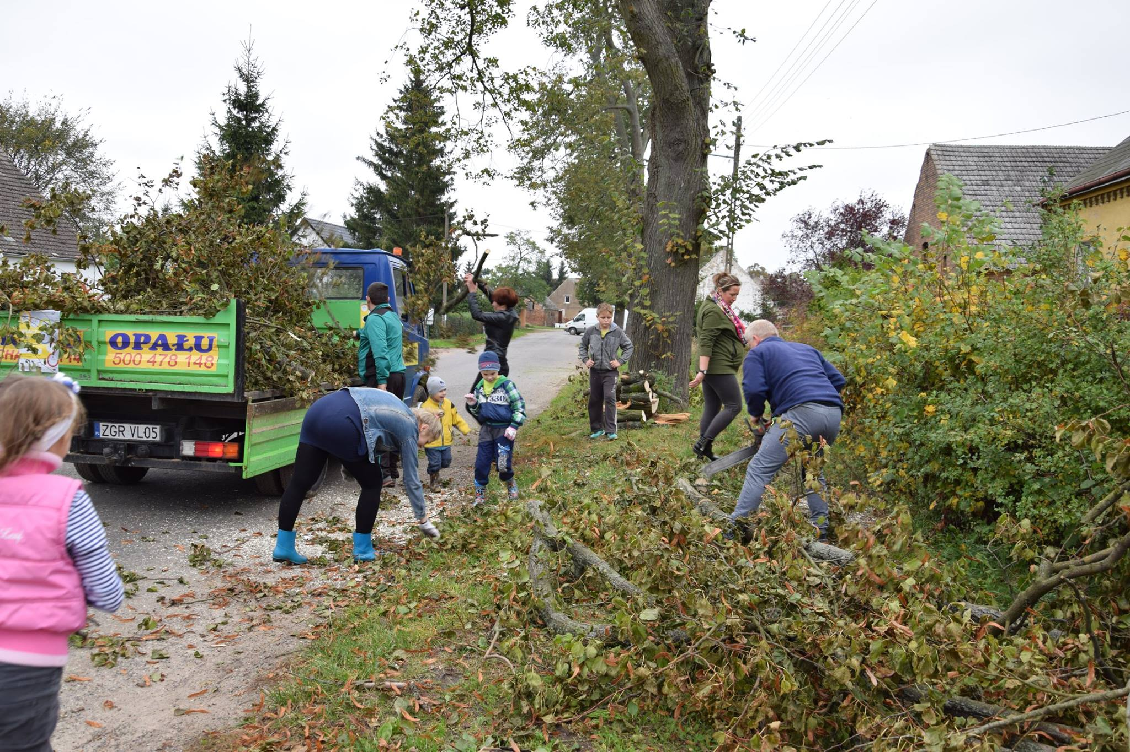
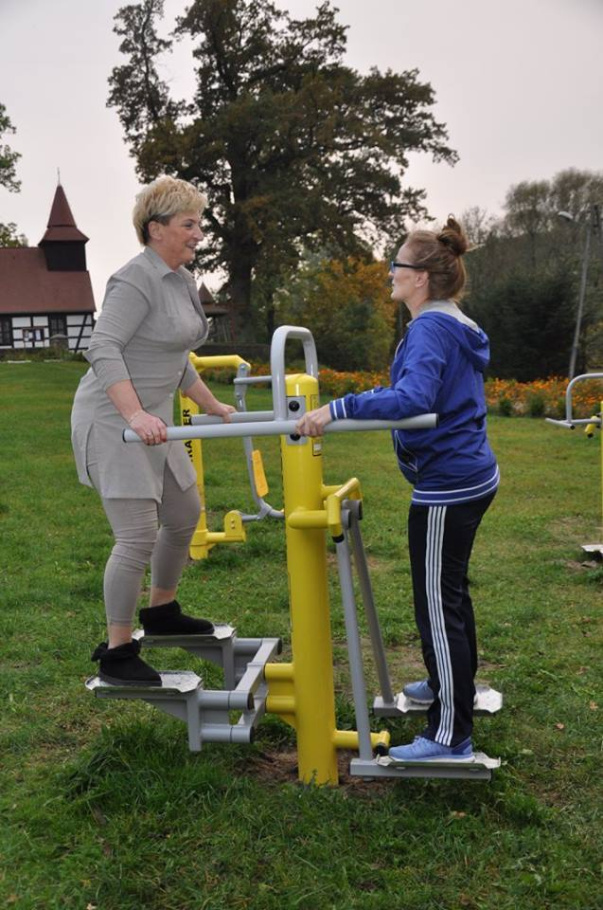
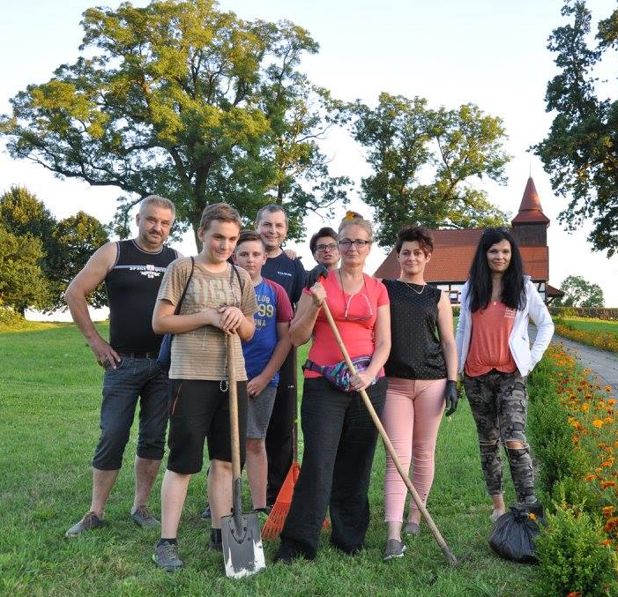
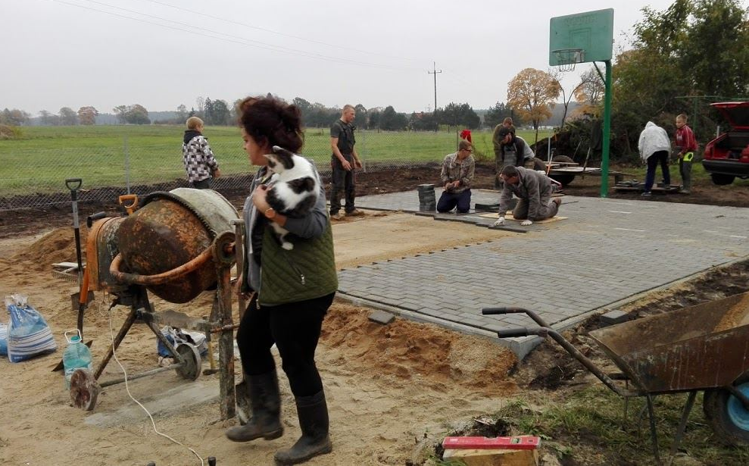
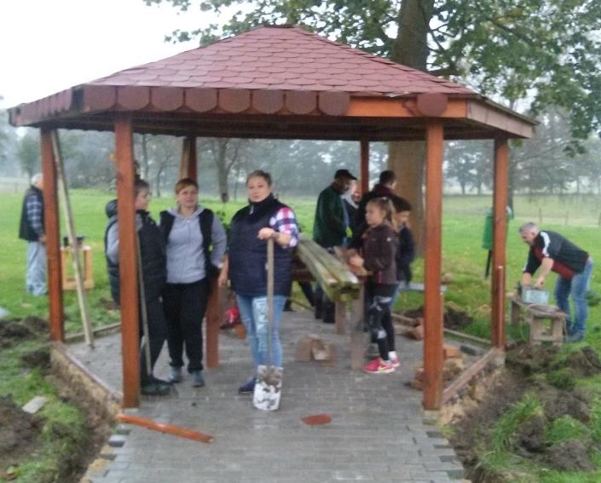
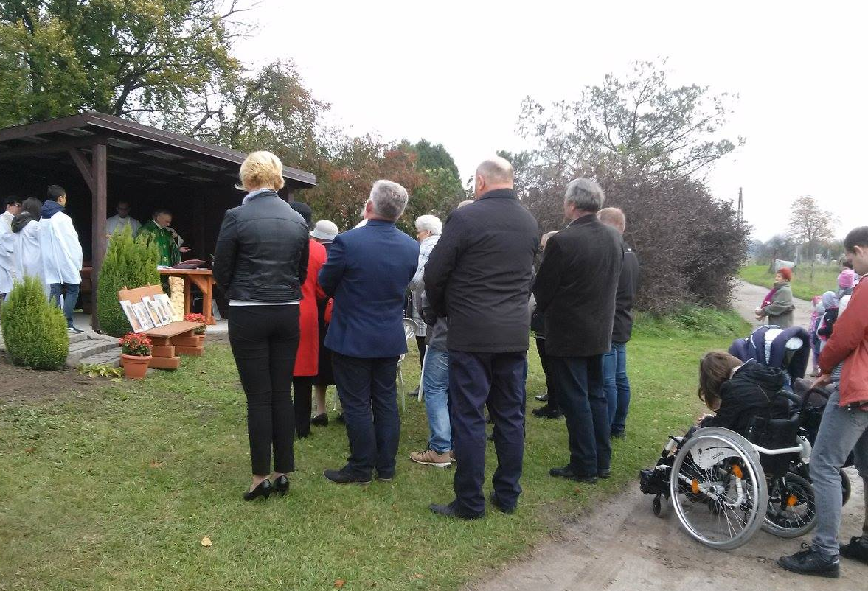

Slide 9
jeden model działania
3
subregiony

Slide 10
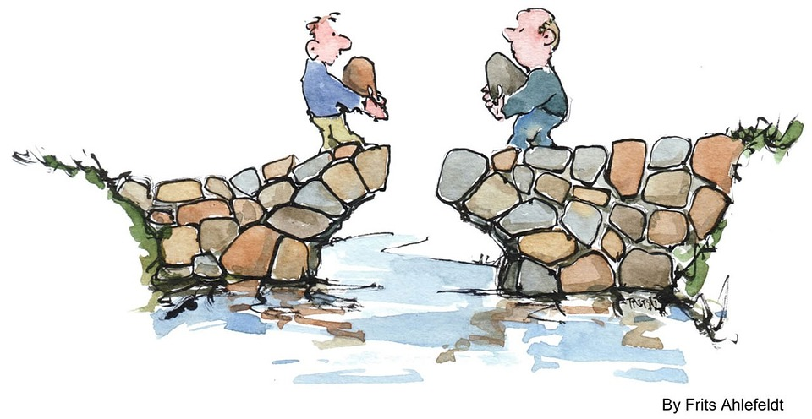
A(18 gmin) B(22 gminy) C(25 gmin)

Slide 11
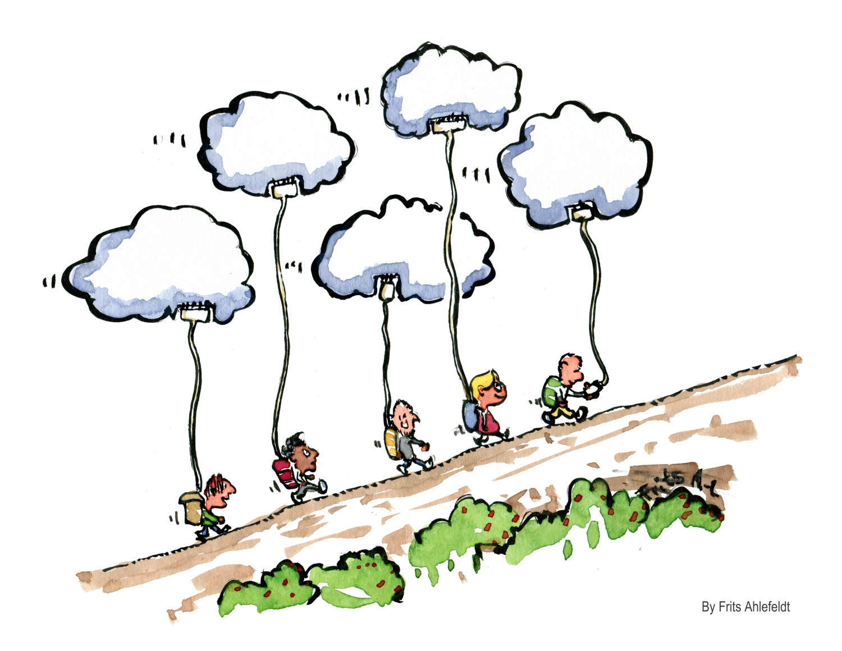
obszary LPR-y działania

Slide 12
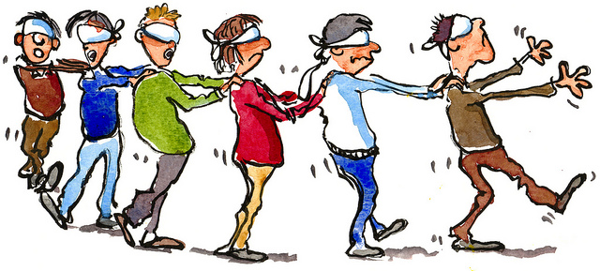
heoo……….……………………..…grupy inicjatywne.

Slide 13
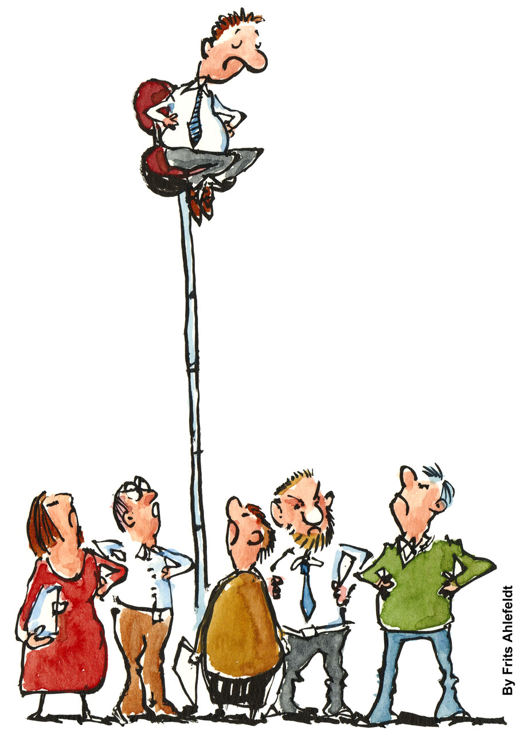
Świętowanie
wyłonienie
.…
…
..
. i wsparcie lidera

Slide 14
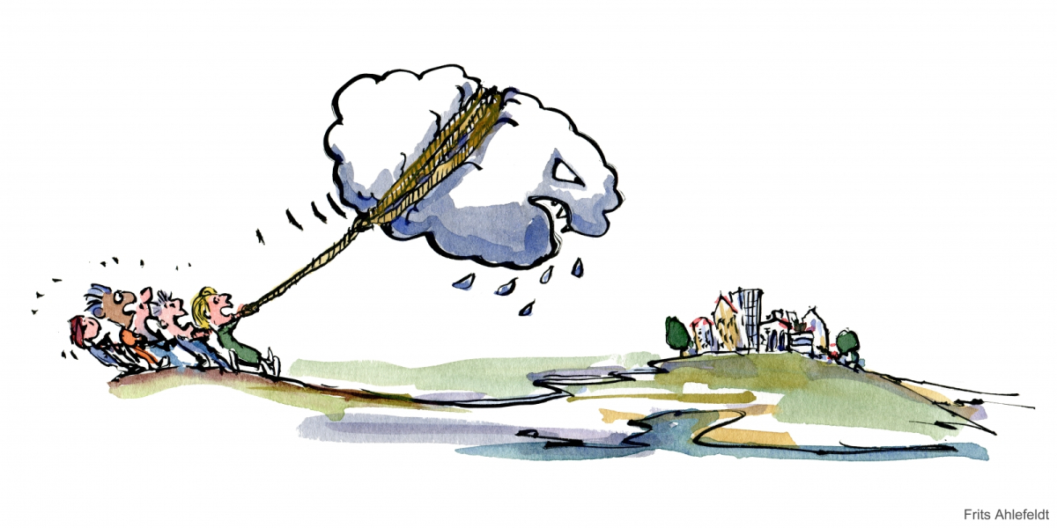
opracowanie „małego” przedsięwzięcia

Slide 15
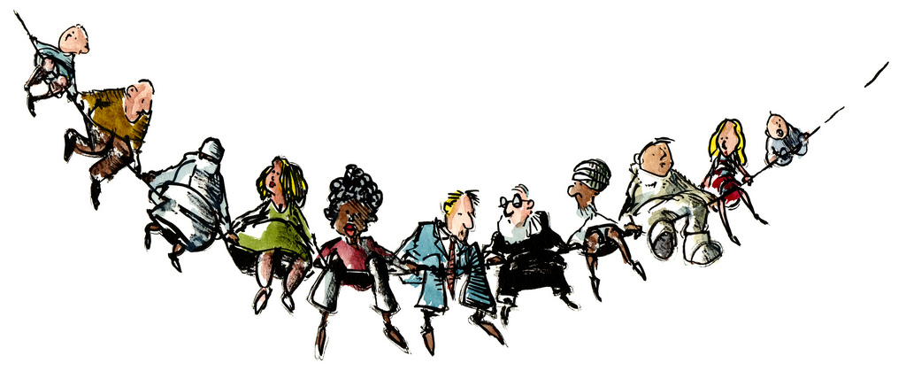
dla dobra wspólnego … i dla wszystkich

Slide 16
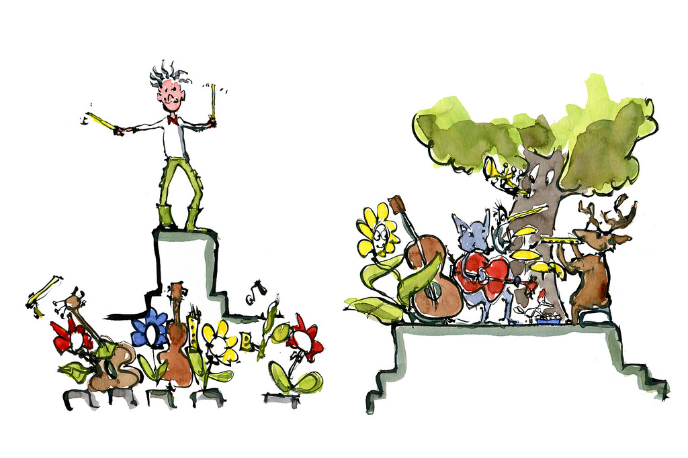
a po pracy …świętowanie

Slide 17
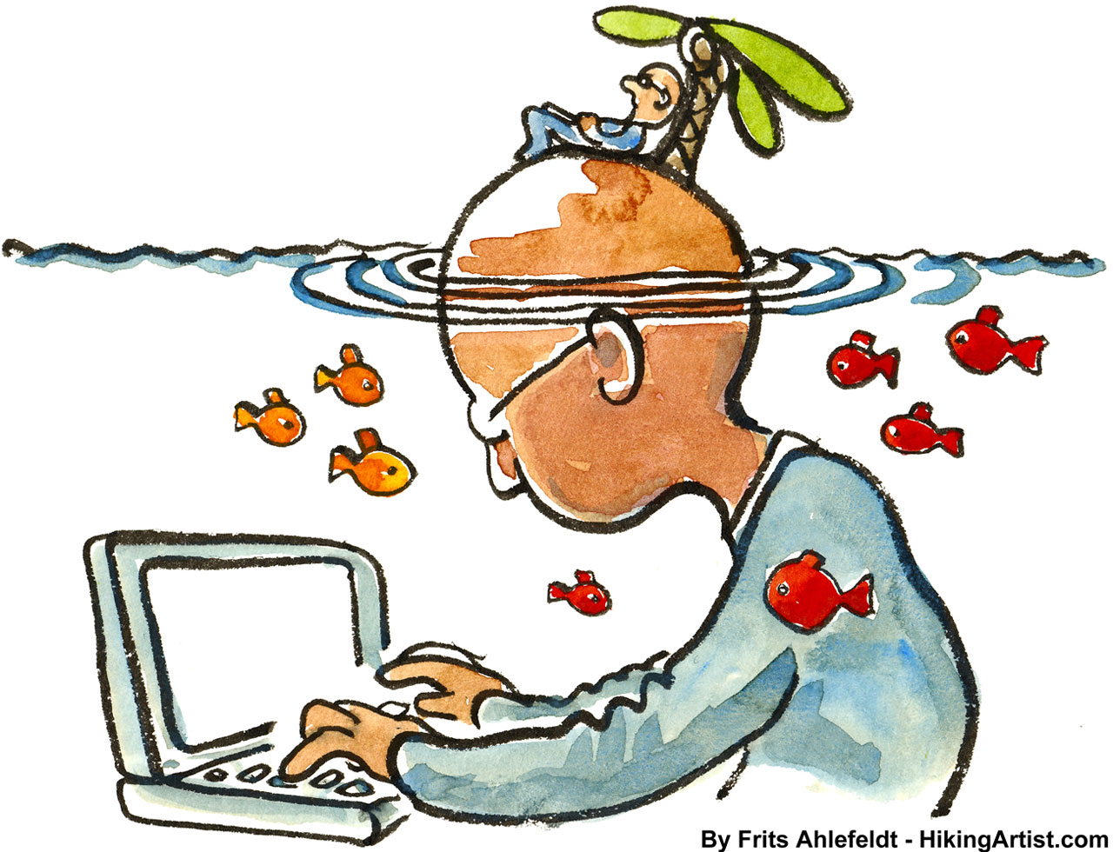
A (108) B (132) C (150)
i jeszcze jeden … razy 6

Slide 18
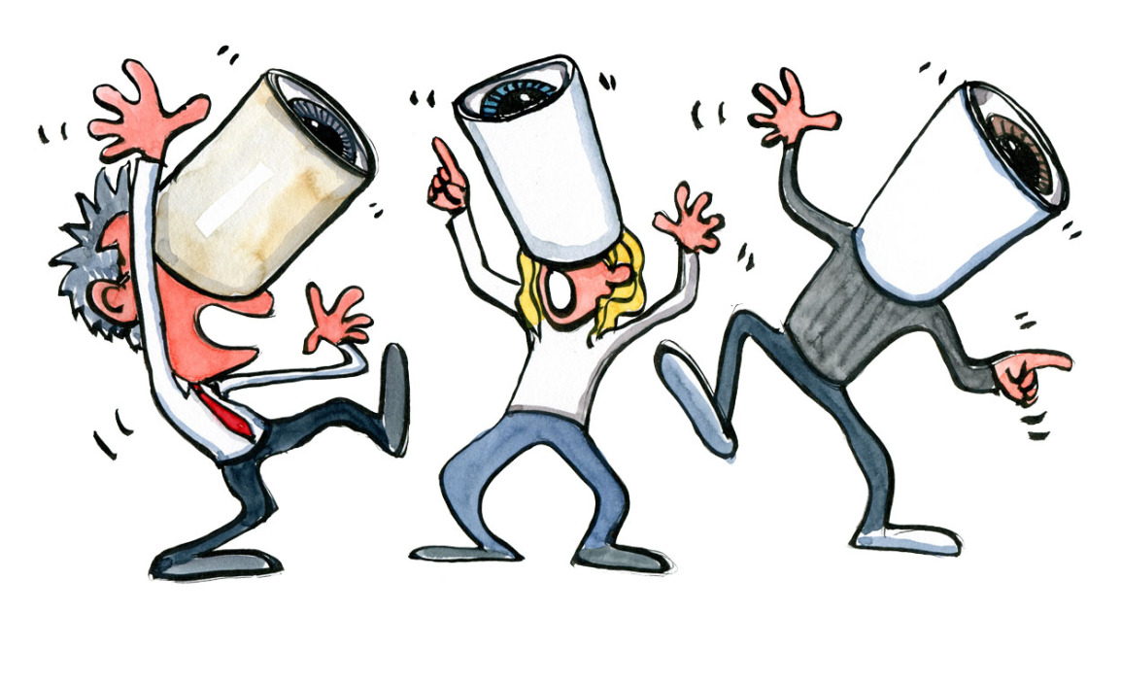

subregion A subregion B subregion C

